Slide 1
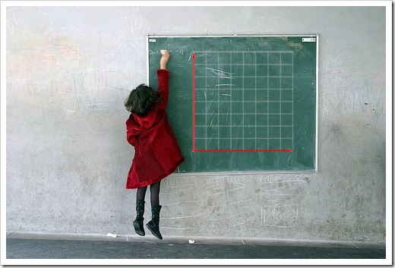
Il Piano Cartesiano
prima parte

Slide 2
Muoversi sulla retta
Osserva la retta disegnata sotto; di essa puoi dire che…
è orizzontale (direzione);
ha una freccia che ne indica il verso;
è graduata.

Slide 3
Muoversi sulla retta
Sapresti dire dove si trova esattamente il punto P ?
P
Dirai che si trova sulla retta ad una distanza 5 dallo zero.

Slide 4
Muoversi sulla retta
E ora dove si trova esattamente il punto P ?
P
Dirai che il punto P è situato fuori dalla retta e quindi non è possibile stabilire esattamente la sua posizione.

Slide 5
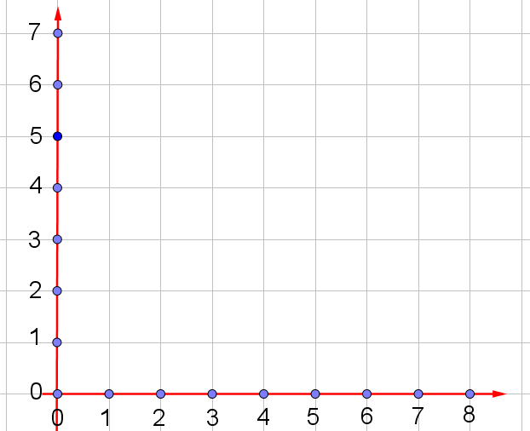
Muoversi nel piano
Osserva il disegno, di esso puoi dire che…
… si tratta di un reticolo su cui sono tracciate due rette orientate, graduate e tra loro perpendicolari.

Slide 6
Muoversi nel piano
Qual è la posizione del punto P nel reticolo?
P
(2;6)
Per poter indicare la posizione di P occorre riferirci ad una coppia ordinata di numeri:
La coppia (2;6) indica le coordinate del punto P.

Slide 7
Muoversi nel piano
Quali sono le coordinate dei punti P e T ?
P
(2 ; 6)
T
(6 ; 2)
I due punti hanno le stesse coordinate? Spiega.

Slide 8
Muoversi nel piano
Le coordinate (2 ; 6) e (6 ; 2) indicano la posizione di due diversi punti.
P
(2 ; 6)
T
(6 ; 2)
Il primo numero della coppia indica il valore dell’asse orizzontale, il secondo quello dell’asse verticale.

Slide 9
Muoversi nel piano
y
L’asse verticale prende il nome di asse delle ordinate o asse y
Il punto d’incontro dei due assi è chiamato origine degli assi, detto anche punto O
ordinate
x
O
ascisse
L’asse orizzontale prende il nome di asse delle ascisse o più semplicemente asse x

Slide 10
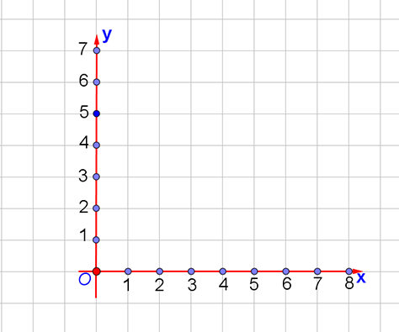
Muoversi nel piano
R
Quali sono le coordinate del punto R ? Quali quelle del punto S ? Quali quelle del punto T ?
S
T
Perché hai difficoltà a rispondere alle domande?

Slide 11
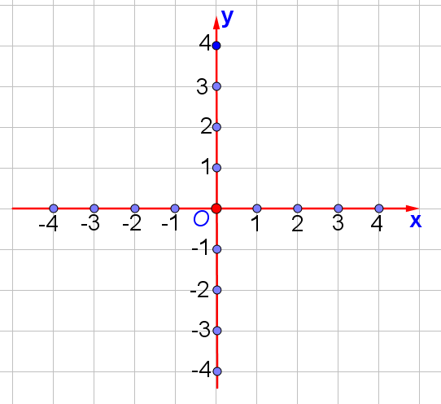
Il Piano Cartesiano
Per poter individuare qualsiasi punto nel piano occorre dividerlo in 4 parti.
(-3;1)
R
Quali sono le coordinate del punto R ?
T
(2;-3)
(-3;-4)
Quali sono le coordinate del punto S ?
S
Quali sono le coordinate del punto T ?

Slide 12
Il Piano Cartesiano
Il disegno che vedi si chiama piano cartesiano.
Il piano cartesiano è formato da due rette ortogonali (perpendicolari tra loro), orientate e graduate.
Nel piano cartesiano è possibile individuare qualsiasi punto.

Slide 13
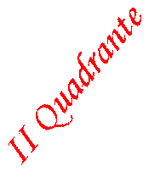
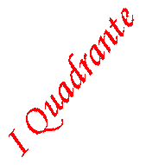
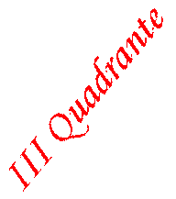
Il Piano Cartesiano
Le rette ortogonali, detti assi cartesiani, dividono il piano in quattro parti chiamate quadranti.
III Quadrante

Slide 14
Il Piano Cartesiano
Il punto A si trova nel I Quadrante, le sue coordinate sono entrambe positive.
(2;4)
A
(-3;1)
B
Il punto B si trova nel II Quadrante, ed ha ascissa negativa e ordinata positiva.
D
(2;-3)
(-3;-4)
C
Come sono le coordinate dei punti C e D ?

Slide 15
Il Piano Cartesiano
(- ; +)
(+ ; +)
Sapresti dire cosa indica la figura riportata qui a fianco?
(- ; -)
(+ ; -)

Slide 16
Fine
prima parte

